Slide 1
Propuesta para sistematizar la operación de
Autos Utilitarios
Noviembre 2019.

Slide 2
Objetivo.
  Crear un sistema que integre la información de las diferentes fuentes de información, para que de forma sistematizada proporcione una eficiencia en la administración de herramientas tecnológicas y de los autos utilitarios.

Slide 3
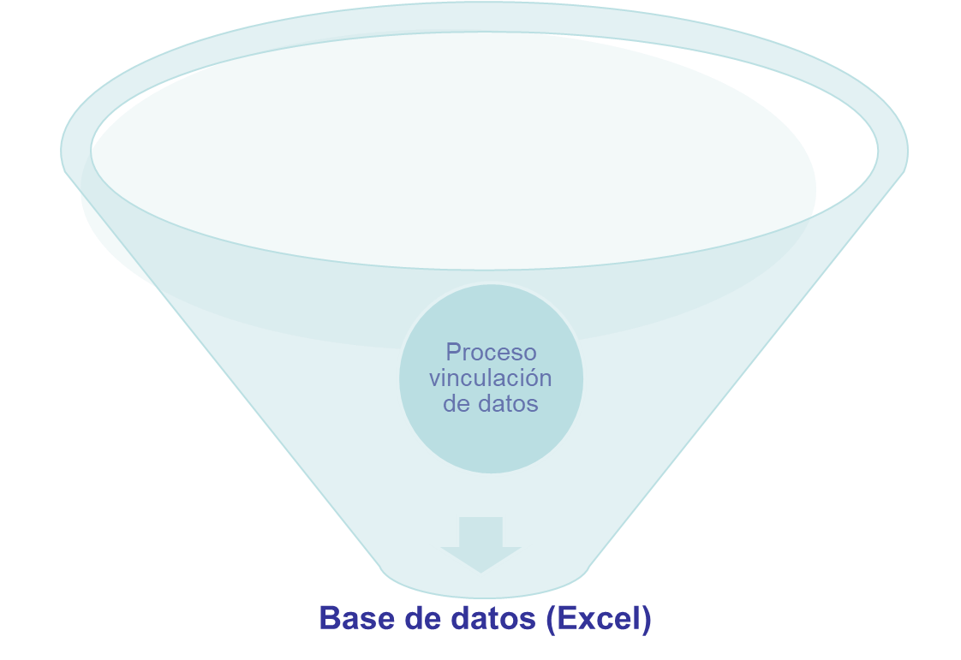
Mapa conceptual. (Input)
Carga de información de 15 fuentes diferentes.
Gestoría
placas
Gasolina
tarjeta
Centros de costos
Celulares
Número
Serie
Recursos
Materiales
Presupuesto
operación
Gasolina
NIP
Arrendamiento
Pago de renta
Nómina
empleados
Peaje
dispositivo
Mantenimiento
Nómina
desc. ahorro
Encuestas
Mantenimiento
diario
Gps
Equipo
Pólizas
de Seguro
Celular
Impresora
Iacepta
Casco
Guantes
Traje piel
Botas.
Formatos impresos
Códigos de barras
Renovación
Anual

Slide 4
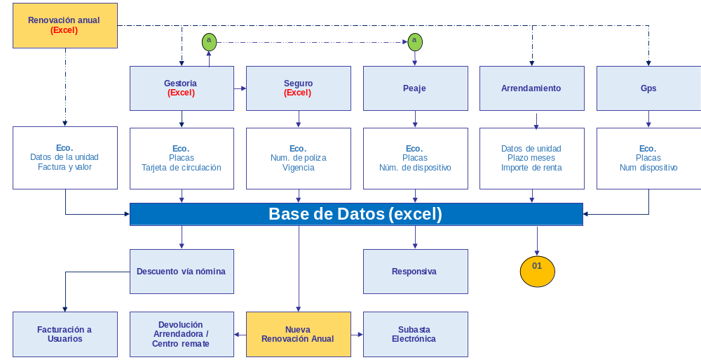
Mapa conceptual. (Input) (1 / 2)

Slide 5
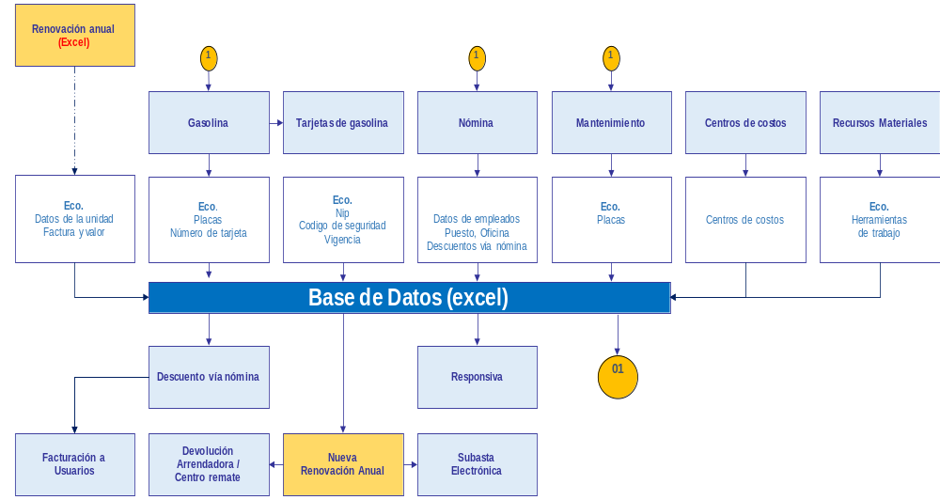
Mapa conceptual. (Input) (2 / 2)

Slide 6
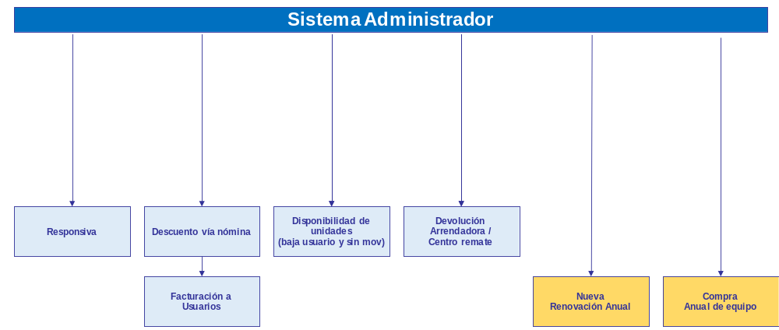
Mapa conceptual. (Output) (1 / 3)

Slide 7
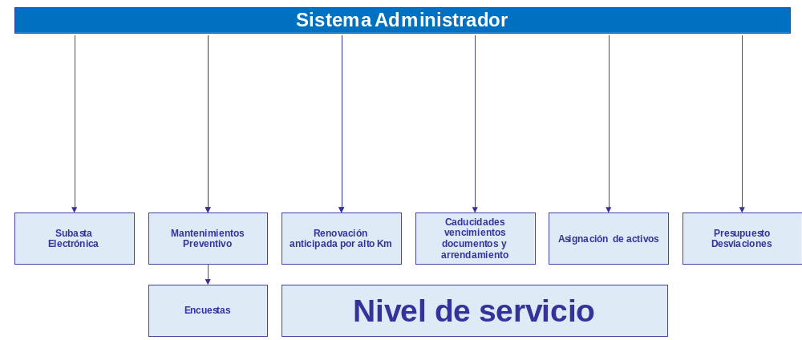
Mapa conceptual. (Output) (2 / 3)

Slide 8
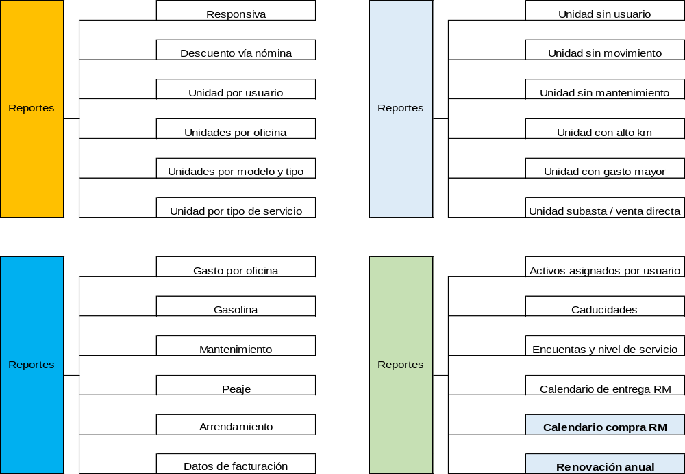
Mapa conceptual. (Output) (3 / 3)

Slide 9
Requerimientos del diseño. ( 1 / 2)
  Interfaces con los sistemas administradores actuales.
  Recepción y descarga por medio de lay out.
  Diseño por módulos, de acuerdo a cada servicio.
  Generación de graficas.
  Generación de estimaciones Km y promedios.
  Renovación anticipada por alto km.
  Renovación anticipada por gasto mayor al 50% vs valor unidad.
  Alertas de unidades sin usuario.
  Alertas de unidades sin movimiento. (recorrido)
  Alerta de estancia en taller días.
  Alerta de km recorridos sin servicio.

Slide 10
Requerimientos del diseño. ( 2 / 2)
  Nivel de ayuda.
  Módulo de respaldo y restauración.
  Histórico de información procesada.
  Bitácoras de registros de usuarios.
  Accesos a usuarios con claves independientes.
  Creación de perfil de usuarios de acuerdo a perfiles.
  Work flow.
  Indicadores simples.
  Indicadores compuestos.
  Generación del formato de responsivas.
  Generación del formato de descuentos.

Slide 11
Reportes.
  Alternativa de exportar a excel y pdf.
  Creación de nuevos reportes de acuerdo a los campos requeridos por el administrador.
  Predeterminados.
  Etc…

